Slide 1
CONTENIDOS DEL CURSO
ORGANIZACIÓN Y GESTION DEL MANTENIMIENTO DE INSTALACIONES INDUSTRIALES
La función de mantenimiento
El plan de mantenimiento basado en RCM
Gestión del Mantenimiento
Mantenimiento total productivo
Mantenimiento Correctivo

Slide 2
CONTENIDOS DE MANTENIMIENTO INDUSTRIAL
Definiciones de mantenimiento
Análisis de Equipos
La función de mantenimiento

Slide 3
ORGANIZACIÓN Y GESTION DEL MANTENIMIENTO
¿Qué es el mantenimiento industrial?

Slide 4
ORGANIZACIÓN Y GESTION DEL MANTENIMIENTO
¿Qué es el mantenimiento industrial?
Definimos habitualmente mantenimiento como el conjunto de técnicas destinado a conservar equipos e instalaciones en servicio durante el mayor tiempo posible (buscando la más alta disponibilidad) y con el máximo rendimiento.

Slide 5
ORGANIZACIÓN Y GESTION DEL MANTENIMIENTO
El mantenimiento como cliente interno de mantenimiento
Desde que las empresas entendieron que deberían diferenciar la sección de personal dedicada a producción del personal dedicado a al cuidado de los equipos e instalaciones, los departamentos de mantenimiento han estado tradicionalmente subordinados a producción, siempre por debajo en la línea jerárquica de la empresa

Slide 6
ORGANIZACIÓN Y GESTION DEL MANTENIMIENTO
¿Por qué debemos gestionar el mantenimiento?

Slide 7
ORGANIZACIÓN Y GESTION DEL MANTENIMIENTO
¿Por qué debemos gestionar el mantenimiento?
Porque la competencia obliga a rebajar costes
Porque han aparecido multitud de técnicas que es necesario analizar
Porque los departamentos necesitan estrategias.
Calidad, seguridad, medio ambiente.

Slide 8
CONTENIDOS DE MANTENIMIENTO INDUSTRIAL
ADMINISTRACION MODERNA DEL MANTENIMIENTO
Tipos de mantenimiento
Mantenimiento correctivo
Mantenimiento Preventivo
Mantenimiento Predictivo
Mantenimiento Cero Horas (Overhaul)
Mantenimiento en uso

Slide 9
ORGANIZACIÓN Y GESTION DEL MANTENIMIENTO
Dificultad para encontrar una aplicación practica a los tipos de mantenimiento
¿Cuál es el mantenimiento que debo aplicar a cada uno de los equipos que componen una?

Slide 10
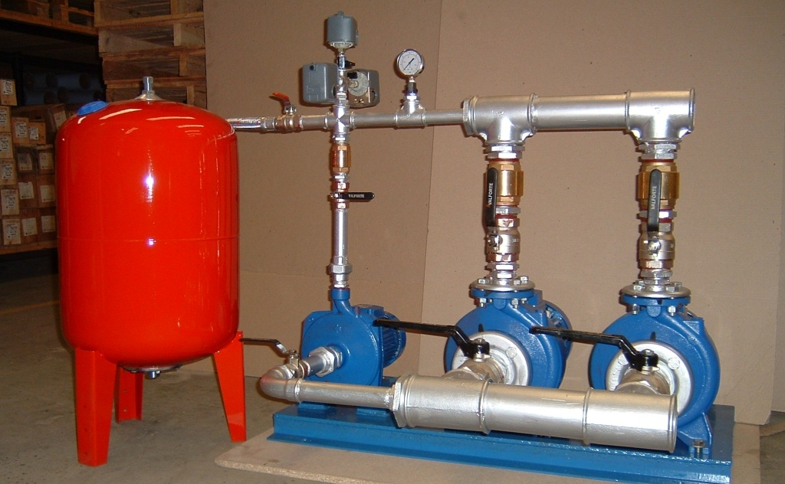
ORGANIZACIÓN Y GESTION DEL MANTENIMIENTO

Slide 11
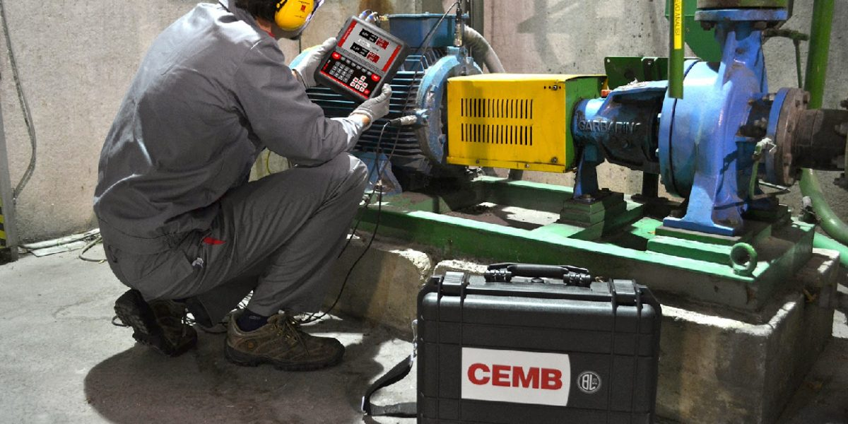
ORGANIZACIÓN Y GESTION DEL MANTENIMIENTO

Slide 12
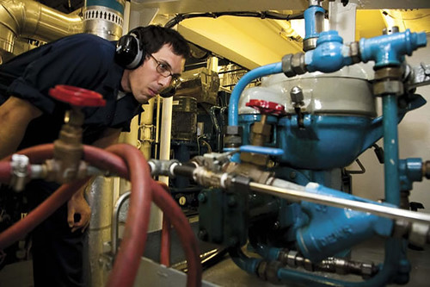
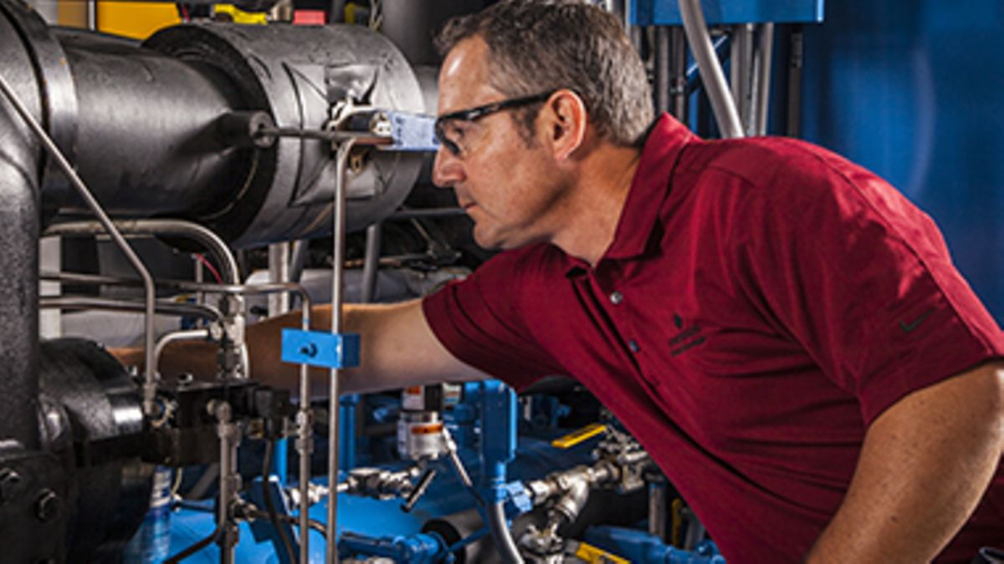
ORGANIZACIÓN Y GESTION DEL MANTENIMIENTO

Slide 13
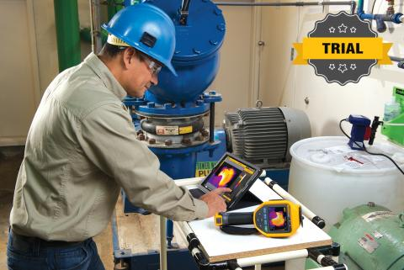
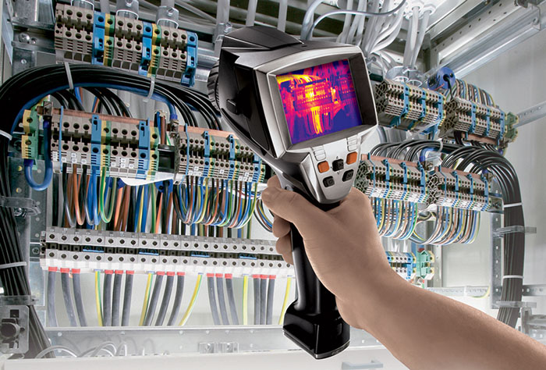
ORGANIZACIÓN Y GESTION DEL MANTENIMIENTO

Slide 14
CONTENIDOS DE MANTENIMIENTO INDUSTRIAL
Inspecciones visuales
Lubricación
Modelos de mantenimiento
Modelo Correctivo
Modelo Condicional
Modelo Sistemático
Modelo de mantenimiento de alta disponibilidad
Mantenimiento en uso

Slide 15
CONTENIDOS DE MANTENIMIENTO INDUSTRIAL
Plan de Mantenimiento
OTRAS CONSIDERACIONES
Mantenimiento Legal
Mantenimiento Subcontratado a un especialista

